Slide 1
Проект : «РОЗА МОРЩИНИСТАЯ»
Рамазанов Иса Семенов Артём Тисленко Никита
Объединение «Юные экологи» МАУДО ДДТ г.Балтийска Руководитель: педагог дополнительного образования Борисова Валентина Николаевна

Slide 2
Задачи: Узнать *особенности распространения морщинистого; *с какой целью он был высажен на побережье Балтийского моря; *каким способом размножается шиповник; *выбрать наиболее эффективный способ размножения в дюнах. Укрепить берег с помощью шиповника.
Цель: Выступить в защиту шиповника морщинистого, а также укрепить берег с помощью озеленения дюн.

Slide 3
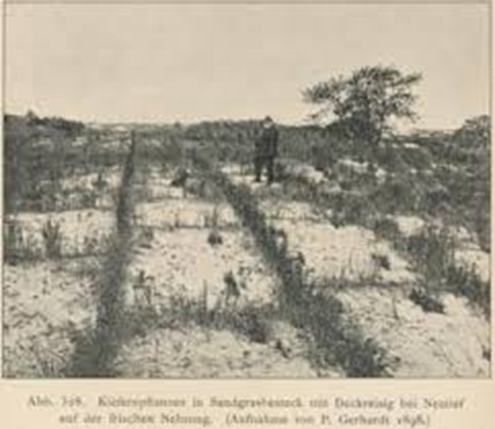
Несколько веков назад Балтийский полуостров был покрыт песчаными дюнами. Во время шторма песком засыпало посёлок Вограм так, что не было смысла откапывать жилища. С тех пор люди укрепляют берег. Большинство растений на полуострове посажены людьми.

Slide 4
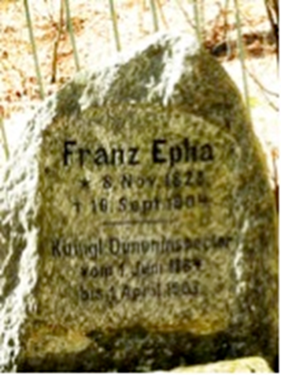
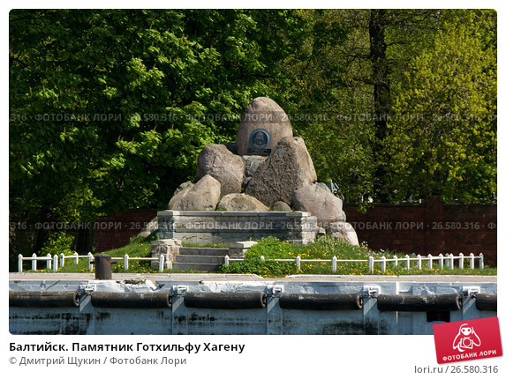
Опыт поколений
Франц Эфа предложил строить изгороди из веток в виде решёток. После того, как засыпало их песком, высаживали растения.
Готхильф Хаген
руководил работами по укреплению набережных с помощью камня.

Slide 5
Многие годы ушли на строительство передовой авандюны. Использовали не только деревянные изгороди, но и железные прутья.

Slide 6
Современное укрепление берега с помощью проницаемых изгородей

Slide 7
Разрушение передовой авандюны
В некоторых местах она полностью разрушена.

Slide 8
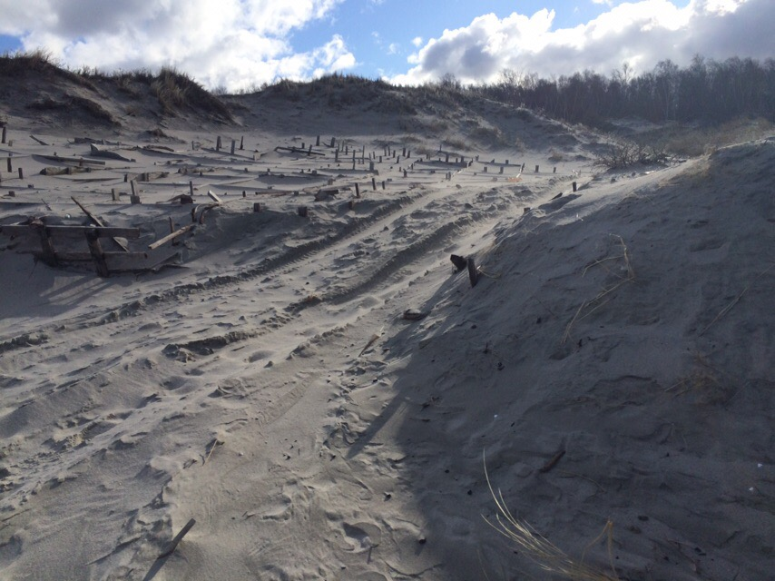
Дюны в опасности! Деревянные решётки удерживают песок, но этого не достаточно. Необходимо посадить растения и запретить ездить по дюнам.

Slide 9
Морской ветер, движущиеся пески не позволяют кустарнику расти вверх. Он стелется по поверхности. За гребнем авандюны, защищенный от ветра , разрастается до двух метров .

Slide 10
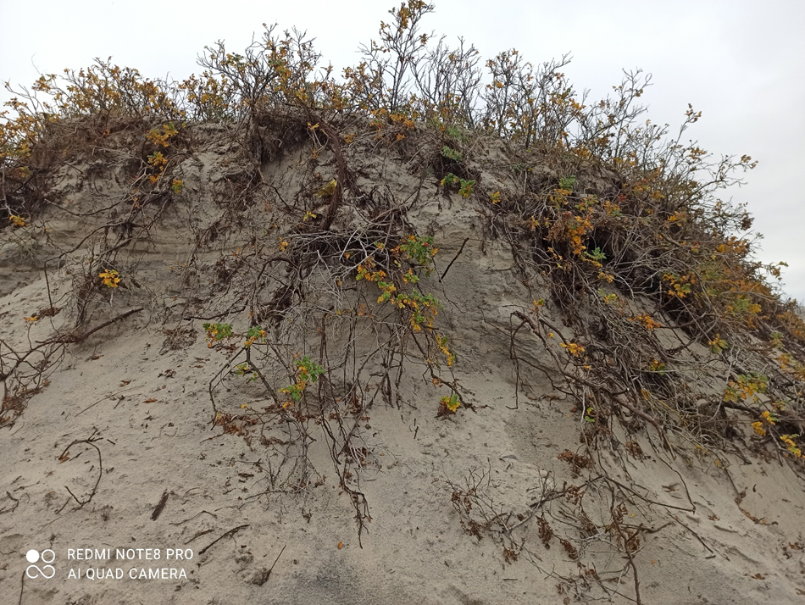
На гребнях авандюны волны и ветер оголяют корни шиповника. Другие растения здесь не выживают.

Slide 11
Уничтожение растительного покрова дюн на Балтийском побережье.
Одна из причин:
катание на транспортных средствах для развлечения.

Slide 12
Практическая часть проекта:
Собрали семена в октябре-ноябре
Выкопали углубления для посадки

Slide 13
Копали бороздки вдоль деревянных решёток,
чтобы максимально защитить от ветра всходы.
Посадили на глубину 10 см

Slide 14
Эксперимент по посадке шиповника морщинистого
Посадка с торфом
Посадка без торфа

Slide 15
Итог: Посеяли шиповник в местах разрушения авандюны в районах пляжа: Гвардейский бульвар; вертолётная площадка; международное захоронение. Планируем продолжать работу по укреплению берега.

Slide 16
Источники:
Балтийская коса: природа, история, современность / Е.Е. Шалагинова, М.А. Шмутинский, В. А Цветков, Н.С. Борисова, - Клинингшрад: Янтарный сказ, 2009
Куршская коса: Растения на песке / С. Алянскине, А.Е. Королёва, Г.Г. Кученёва, Г. Рагузина и др.- Клайпеда, 2001
https://ru.wikipedia.org/wiki
https://www.google.com/search?q=
https:/ /7dach.ru/NatashaPetrova/shipovnik-vne-zakona-239373.html

